Slide 1


CHÀO MỪNG CÁC EM ĐẾN VỚI TIẾT HỌC!

Slide 2
BÀI 3.
PHÉP CỘNG, PHÉP TRỪ PHÂN SỐ
(Tiết 2)

Slide 3

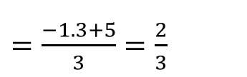
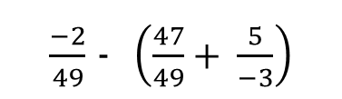

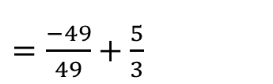
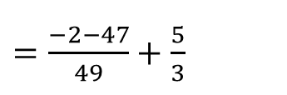
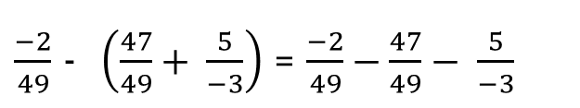
III. QUY TẮC DẤU NGOẶC.
Quy tắc dấu ngoặc đối với phân số giống như quy tắc dấu ngoặc đối với số nguyên.
Em hãy nhắc quy tắc dấu ngoặc đối với số nguyên
$\frac{−2}{49}$ - $\left(\frac{47}{49}+ \frac{5}{−3}\right)$
Luyện tập 5.
Tính một cách hợp lí:
$\frac{−2}{49}$ - $\left(\frac{47}{49}+ \frac{5}{−3}\right)$ = $\frac{−2}{49}−\frac{47}{49}− \frac{5}{−3}$
$=\frac{−2−47}{49}+\frac{5}{3}$
$=\frac{−49}{49}+\frac{5}{3}$
$= −1+\frac{5}{3}$
$=\frac{−1.3+5}{3}=\frac{2}{3}$

Slide 4

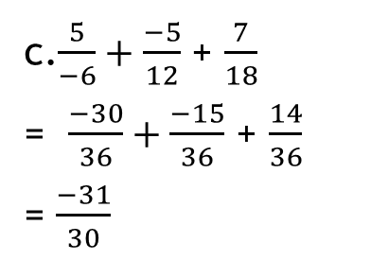

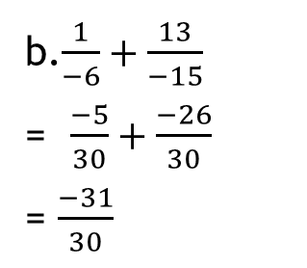
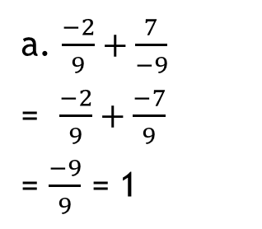

LUYỆN TẬP
1. Tính:
a) $\frac{−2}{9}+\frac{7}{−9}$
b) $\frac{1}{−6}+\frac{13}{−15}$
c) $\frac{5}{−6}+\frac{−5}{12}$ + $\frac{7}{18}$
Giải:
a. $\frac{−2}{9}+\frac{7}{−9}$
= $\frac{−2}{9}+\frac{−7}{9}$
= $\frac{−9}{9}$ = 1
b.$\frac{1}{−6}+\frac{13}{−15}$
= $\frac{−5}{30}+\frac{−26}{30}$
= $\frac{−31}{30}$
c.$\frac{5}{−6}+\frac{−5}{12}$ + $\frac{7}{18}$
= $\frac{−30}{36}+\frac{−15}{36}$ + $\frac{14}{36}$
= $\frac{−31}{30}$

Slide 5

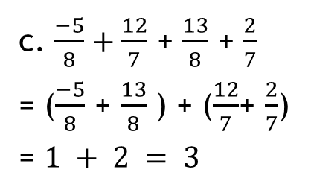

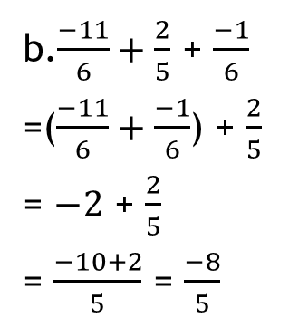
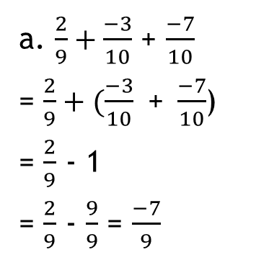

2. Tính một cách hợp lí:
a) $\frac{2}{9}+\frac{−3}{10}$ + $\frac{−7}{10}$
b) $\frac{−11}{6}+\frac{2}{5}$ + $\frac{−1}{6}$
c) $\frac{−5}{8}+\frac{12}{7}$ + $\frac{13}{8}$ + $\frac{2}{7}$
Giải:
a. $\frac{2}{9}+\frac{−3}{10}$ + $\frac{−7}{10}$
= $\frac{2}{9}+(\frac{−3}{10}\text{ + }\frac{−7}{10}$)
= $\frac{2}{9}$ - 1
= $\frac{2}{9}$ - $\frac{9}{9}$ = $\frac{−7}{9}$
b.$\frac{−11}{6}+\frac{2}{5}$ + $\frac{−1}{6}$
=($\frac{−11}{6}+\frac{−1}{6}$) + $\frac{2}{5}$
= $−2$ + $\frac{2}{5}$
= $\frac{−10+2}{5}$ = $\frac{−8}{5}$
c. $\frac{−5}{8}+\frac{12}{7}$ + $\frac{13}{8}$ + $\frac{2}{7}$
= ($\frac{−5}{8}$ + $\frac{13}{8}$ ) + ($\frac{12}{7}$+ $\frac{2}{7}$)
= $1 + 2 = 3$

Slide 6










6. Tìm x, biết:
a) x - $\frac{5}{6}$ = $\frac{1}{2}$
b) - $\frac{3}{4}$ - x = $\frac{−7}{12}$
Giải:
a) x - $\frac{5}{6}$ = $\frac{1}{2}$
b) - $\frac{3}{4}$ - x = $\frac{−7}{12}$
x = $\frac{1}{2}$ + $\frac{5}{6}$
x = $\frac{−3}{4}$ + $\frac{−7}{12}$
x = $\frac{1}{2}$ + $\frac{5}{6}$
x = $\frac{−9}{12}$ + $\frac{−7}{12}$
x = $\frac{4}{3}$
x = $\frac{−4}{3}$

Slide 7
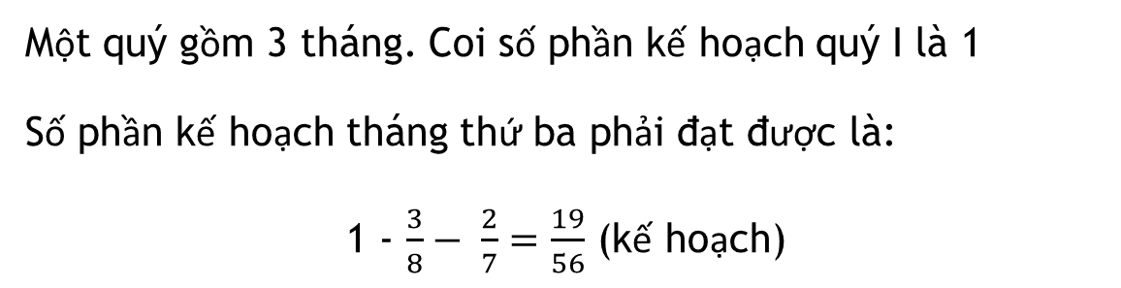
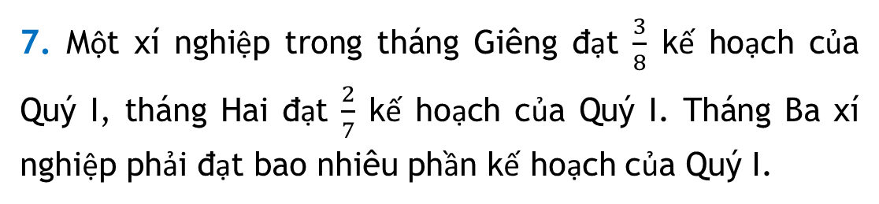
7. Một xí nghiệp trong tháng Giêng đạt $\frac{3}{8}$ kế hoạch của Quý I, tháng Hai đạt $\frac{2}{7}$ kế hoạch của Quý I. Tháng Ba xí nghiệp phải đạt bao nhiêu phần kế hoạch của Quý I.
Giải:
Một quý gồm 3 tháng. Coi số phần kế hoạch quý I là 1
Số phần kế hoạch tháng thứ ba phải đạt được là:
1 - $\frac{3}{8}− \frac{2}{7}=\frac{19}{56}$ (kế hoạch)

Slide 8
VẬN DỤNG

Slide 9
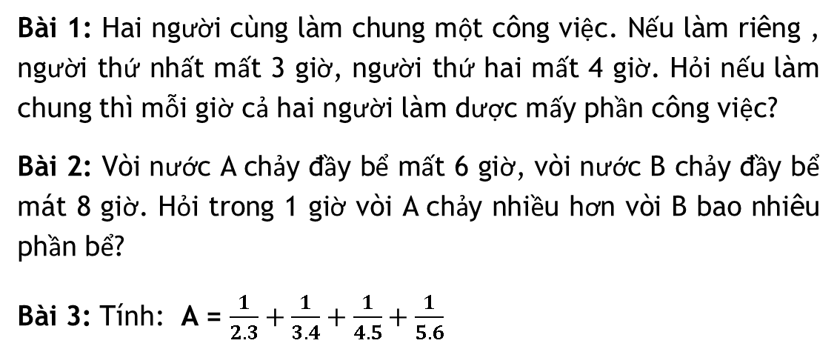
PHIẾU BÀI TẬP
Bài 1: Hai người cùng làm chung một công việc. Nếu làm riêng , người thứ nhất mất 3 giờ, người thứ hai mất 4 giờ. Hỏi nếu làm chung thì mỗi giờ cả hai người làm dược mấy phần công việc?
Bài 2: Vòi nước A chảy đầy bể mất 6 giờ, vòi nước B chảy đầy bể mát 8 giờ. Hỏi trong 1 giờ vòi A chảy nhiều hơn vòi B bao nhiêu phần bể?
Bài 3: Tính: A = $\frac{1}{2.3}+\frac{1}{3.4}+\frac{1}{4.5}+\frac{1}{5.6}$

Slide 10



TÌM TÒI MỞ RỘNG
Biểu diễn phân số trên trục số như thế nào?
Ví dụ : Biểu diễn số hữu tỉ $\frac{5}{4}$trên trục số
-2
-1
0
1
2
3
4
5
6
7
2
4
4
4
4
4
4
4
Chia mỗi đoạn thẳng đơn vị cũ thành 4 phần bằng nhau rồi lấy 5 đơn vị mới.

Slide 11


Hãy biểu diễn các phân số: $\frac{−3}{4}$ và $\frac{5}{3}$ trên trục số. Nêu nhận xét về vị trí hai số đó đối với nhau ? đối với 0 ?
-3
5
0
1
2
4
3
-3
5
ở bên trái trên trục số nằm ngang
4
3
5
-3
ở bên phải điểm 0.
ở bên trái điểm 0 ;
4
3
Như vậy hai phân số $\frac{a}{b}$ và $\frac{c}{d}$ nếu $\frac{a}{b}$ < $\frac{c}{d}$ thì trên trục số nằm ngang điểm $\frac{a}{b}$ ở bên trái điểm $\frac{c}{d}$ (cũng giống như đối với hai số nguyên).

Slide 12
CỦNG CỐ
Muốn cộng trừ hai phân số không cùng mẫu, ta làm như thế nào?
* Lưu ý: Khi bỏ dấu ngoặc trong một biểu thức cần lưu ý đến dấu xuất hiện trước dấu ngoặc

Slide 13
HƯỚNG DẪN VỀ NHÀ
- Hoàn thành bài tập còn lại trong SGK và các bài tập trong SBT.
- Chuẩn bị bài mới “Phép nhân, phép chia phân số”.

Slide 14
CẢM ƠN CÁC EM ĐÃ CHÚ Ý BÀI GIẢNG

